Slide 1
TIPE 2024-25
CONVOLUTION
D’IMAGES
Transition transformation conversion
1/13

Slide 2
PROBLEMATIQUE
Peut-on revenir à l’état initial d’une image dont la matrice a subi une convolution?
2/13

Slide 3
PLAN
I. convolution : définition
II. Méthode algorithmique
III. Résultats
3/13

Slide 4
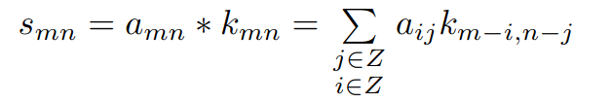
I. CONVOLUTION
La convolution est, par définition, le traitement d’une matrice à l’aide d’une seconde matrice dite matrice de convolution.
Soit A une matrice K un noyau de convolution et S la convolution des deux :
Dans le noyau de convolution, la case 0,0 est au centre de la matrice pour les opérations mathématiques.
4/13

Slide 5
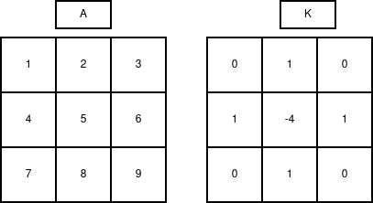
I. CONVOLUTION
A
K
Ici, K est une matrice de détection des bords.
5/13

Slide 6
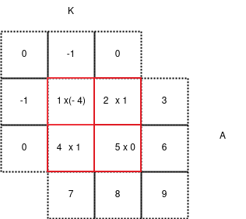
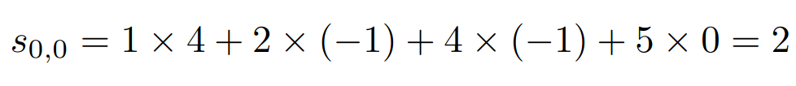
I. CONVOLUTION
Calcul de la première case :
6/13

Slide 7
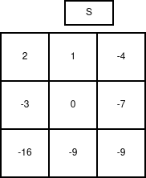
I. CONVOLUTION
A
K
S
*
=
Pour que la convolution fonctionne sur des images, une case de valeurs négative en sortie prendra la valeur 0.
7/13

Slide 8
I. CONVOLUTION
Méthode pour les bords :
Rogner : les cases hors de la matrice sont considérées comme valant zéro (méthode utilisée)
Etendre : les cases hors de la matrice sont considérées comme ayant la même valeur que le bors le plus proche
Enrouler : Après avoir atteind un bord, on repart du côté opposé de la matrice
8/13

Slide 9
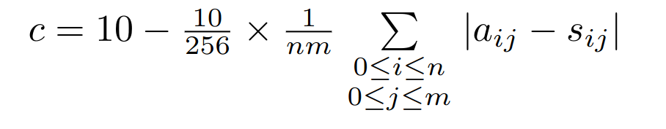
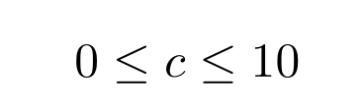
II. METHODE ALGORITHMIQUE
A. Critère de qualité
En notant A la matrice de départ et S la matrice résultante
9/13

Slide 10
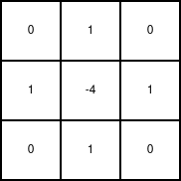
II. METHODE ALGORITHMIQUE
B. Détection/accentuation des contours
Objectif :
¤récupérer les contours d’images
Points négatifs:
¤ forte perte d’informations
10/13

Slide 11
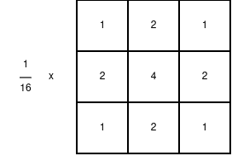
II. METHODE ALGORITHMIQUE
C. Filtre gaussien
Objectif :
¤ réduction du bruit
¤ diminution de la netteté
Points positifs :
¤ faible perte d’informations
11/13

Slide 12
III. RESULTATS
Pas de résultats encore obtenus
12/13

Slide 13
CONCLUSION
13/13

Slide 14
ANNEXE

Slide 15
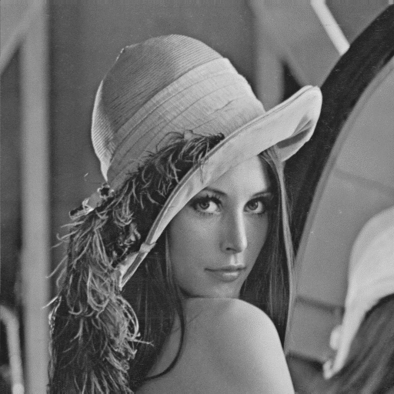

Slide 16


Slide 17
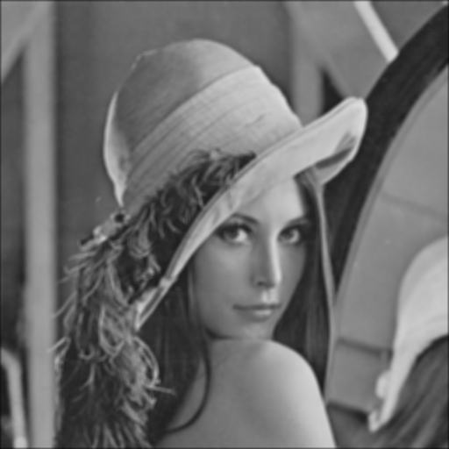

Slide 18
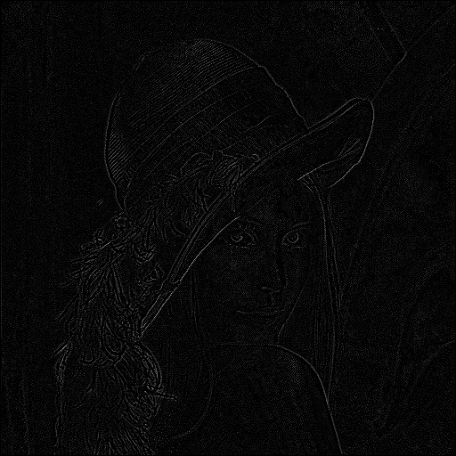
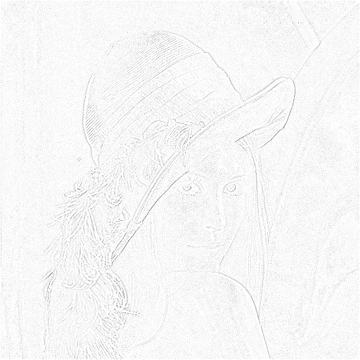

Slide 19


Slide 20


Slide 21


Slide 22


Slide 23
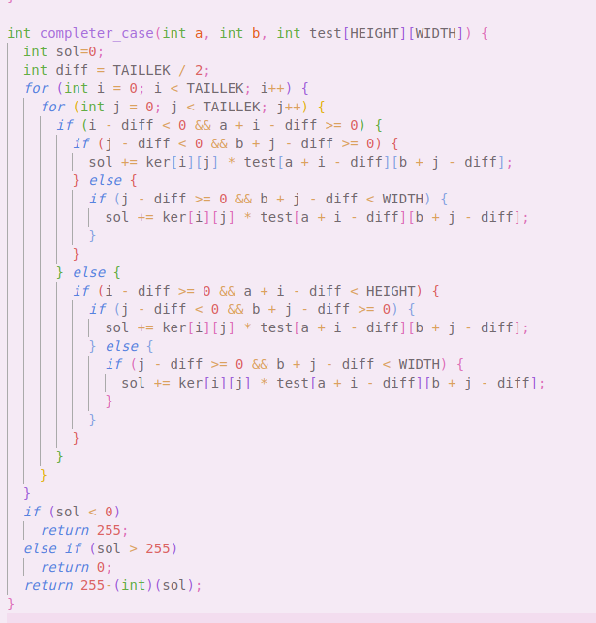
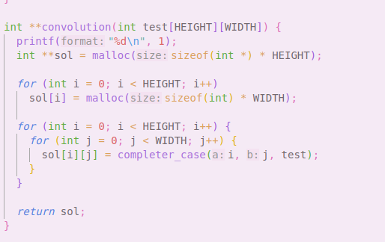

Slide 24
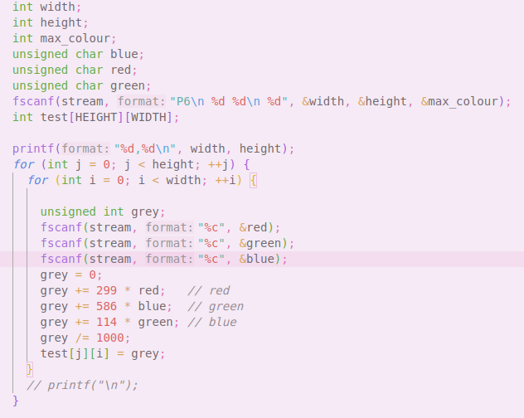

Slide 25
SOURCES
https://docs.gimp.org/2.6/fr/plug-in-convmatrix.html
https://perso.esiee.fr/~perretb/I5FM/TAI/convolution/index.html
http://www.songho.ca/dsp/convolution/convolution2d_example.html

